Slide 1
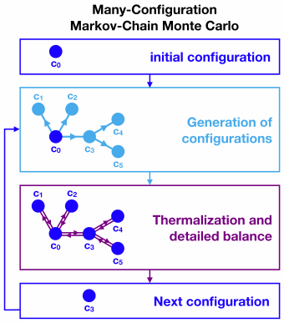
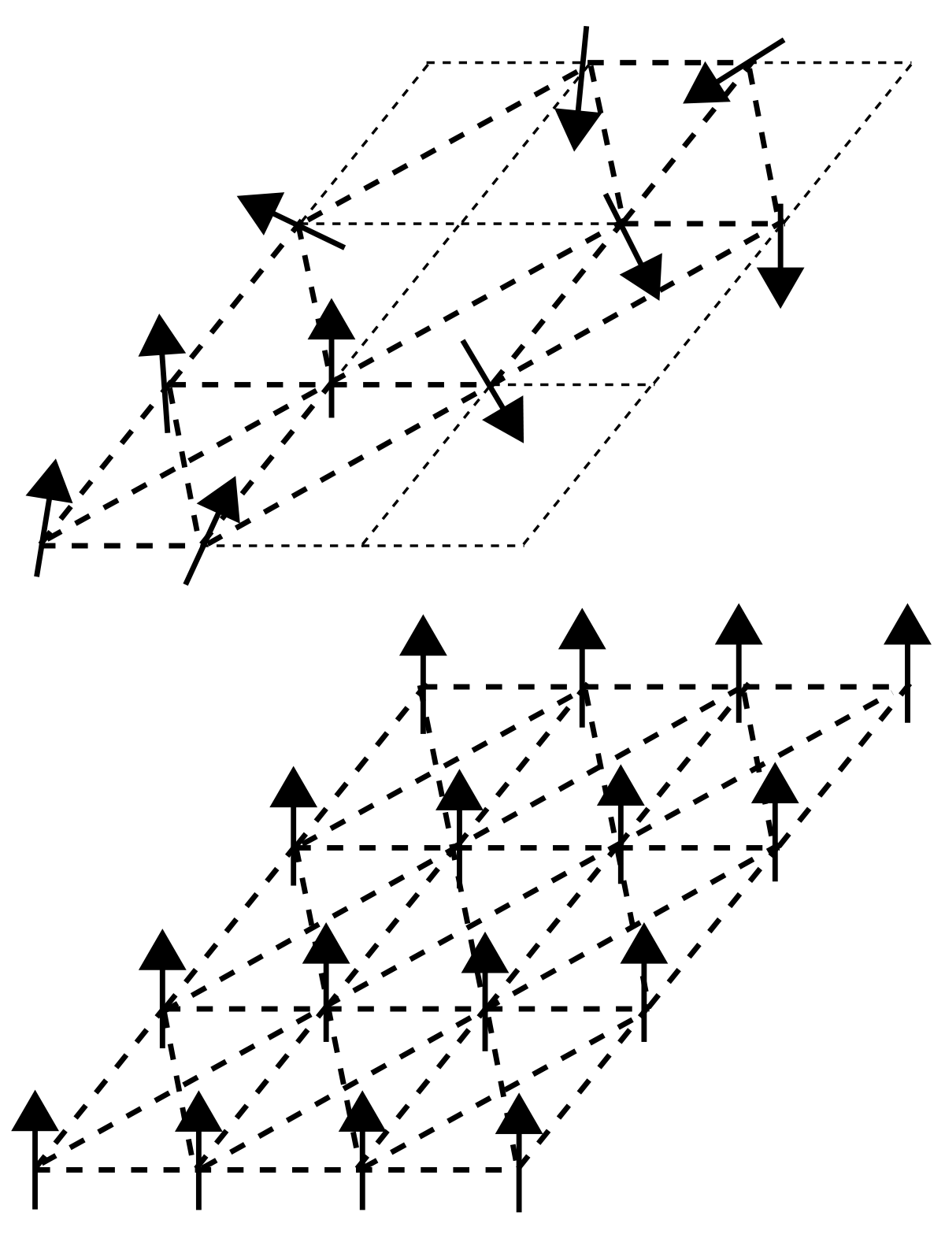
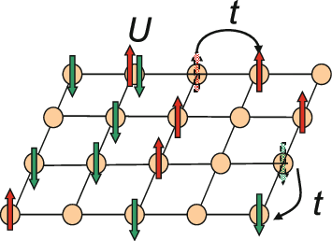
Monte Carlo de cadena de Markov de muchas configuraciones (MCMCMC)
[Yamada, et. al.,
doi 10.1007/978-3-319-69953-0_14]
[Šimkovic and Ross.
arXiv:2102.05613v1]
[Wikipedia]
José Alfredo de León

Slide 2
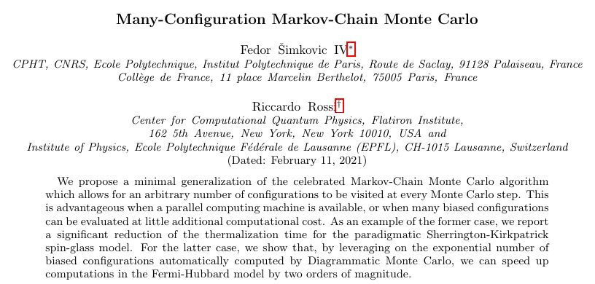
Propuesta general
Reproducir los resultados de Šimkovic y Ross en su artículo “Many-Configurations Markov-Chain Monte Carlo” (MCMCMC) [arXiv:2102.05613v1] en el que proponen una generalización del método de Monte Carlo de cadena de Markov (MCMC) y lo aplican a los modelos de Sherrington-Kirkpatrick y Fermi-Hubbard.

Slide 3
Objetivos específicos
Implementar los algoritmos de MCMC y MCMCMC para los modelos de Sherrington-Kirkpatrick y de Fermi-Hubbard
Comparar el desempeño de MCMC vs. MCMCMC en el tiempo de termalización y la velocidad computacional para alcanzar un error deseado

Slide 4
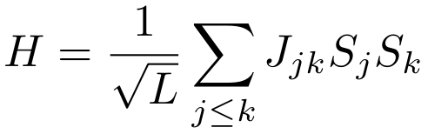
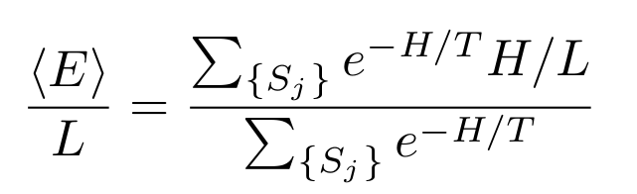
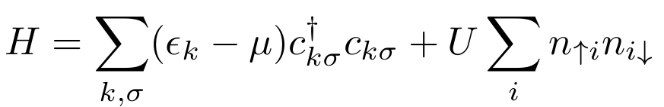
Modelos matemáticos
Sherrington-Kirkpatrick: vidrios de espín
Fermi-Hubbard 2D dopado: fermiones dopados en una red bidimensional
[Wikipedia]
[Yamada, et. al.,
doi 10.1007/978-3-319-69953-0_14]

Slide 5
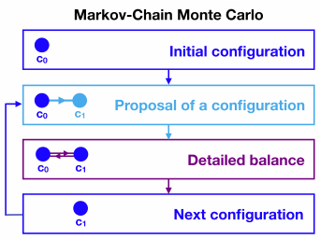
Método computacional
MCMCMC
MCMC
VS
[arXiv:2102.05613v1]

Slide 6
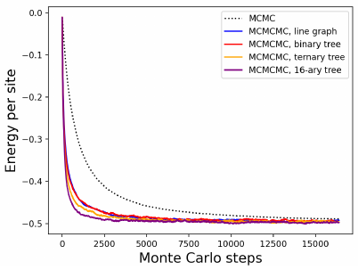
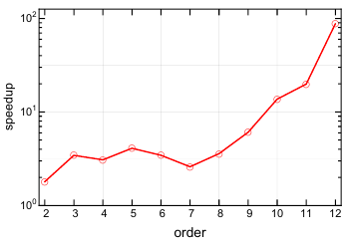
Resultados a reproducir
Modelo Sh-K
Termalización más rápida
Aceleración en el tiempo que
que el Monte Carlo alcanza
un error deseado
[arXiv:2102.05613v1]
Modelo de Hubbard
[arXiv:2102.05613v1]

Slide 7
Referencias
Fedor Šimkovic and Riccardo Rossi. Many-configuration markov-chain monte carlo, 2021. arXiv:2102.05613v1
William H. Press, et al. Numerical Recipes The art of scientific computing, Third edition, Cambridge University Press, New York.
Panchenko, Dmitry. "The Sherrington-Kirkpatrick model: an overview." Journal of Statistical Physics 149.2 (2012): 362-383.
Hubbard, J. (1963). "Electron Correlations in Narrow Energy Bands". Proceedings of the Royal Society of London. 276 (1365): 238–257.

